Slide 1
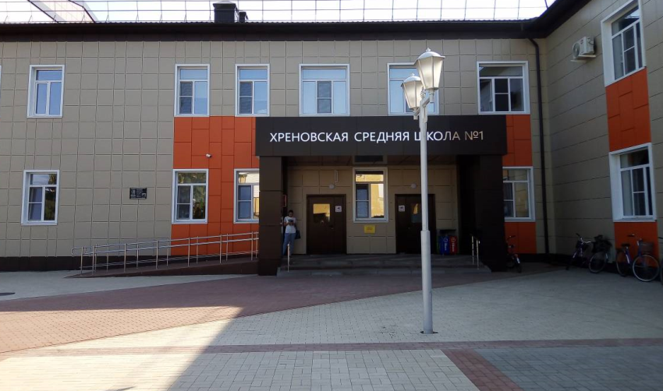
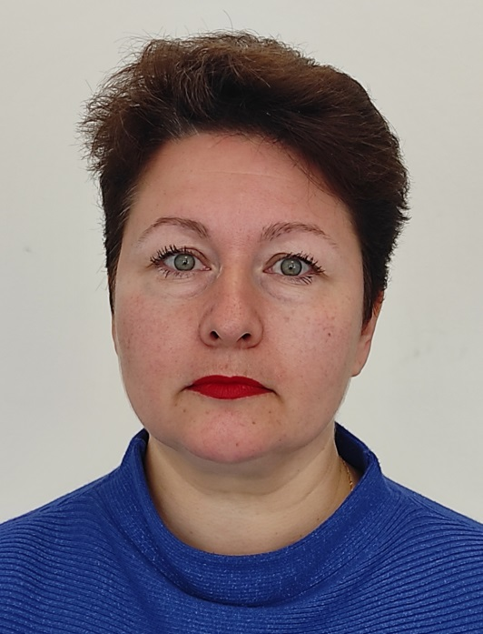
Публичная презентация результатов педагогической деятельности
Создание мотивирующей образовательной среды, развитие интересов, способностей и талантов на уроках английского языка и во внеурочной деятельности
Недосейкина Ольга Юрьевна учитель иностранных языков,
классный руководитель 5 «Г» класса
МБОУ Хреновская СОШ№1 Бобровского муниципального района.
Первая квалификационная категория.
Педагогический стаж работы – 20 лет
Мое педагогическое кредо – «Творчество и труд!»

Slide 2
Моя методическая система
Цель
Воспитание личности ребенка, интегрированного в современное общество и нацеленного на самообразование и саморазвитие
Задачи:
- Развивать умение самостоятельно приобретать и применять полученные знания на практике.
Формировать коммуникативные и познавательные качества.
- Раскрывать и развивать таланты
Стиль учителя
Тип методической системы: активный
Личность учителя
Непрерывное саморазвитие
повышение квалификации
(курсы ПК, НПК, семинары,
вебинары, конкурсы)
Опора на опыт отечественной
педагогики

Slide 3
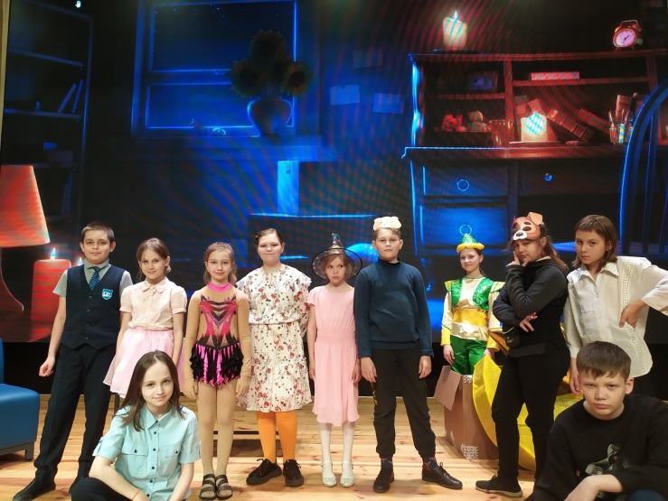
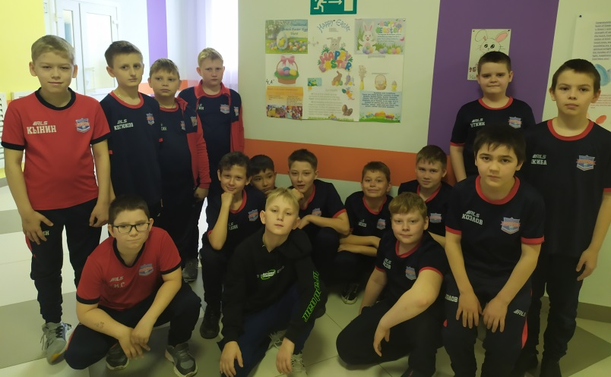
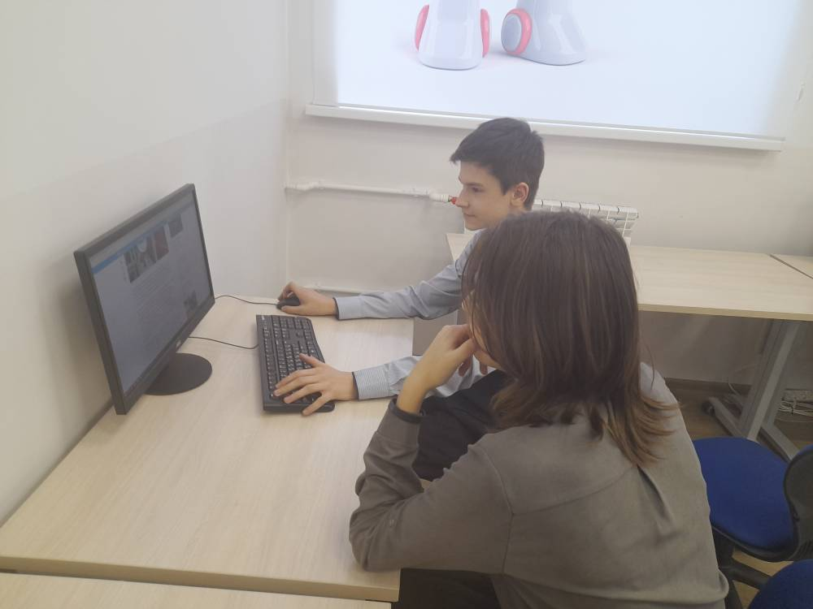
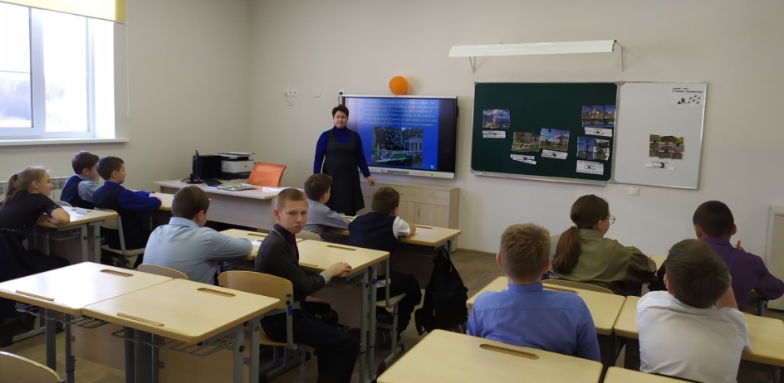
Современные технологии обучения
Развивающие технологии
Игровые технологии
Проектно-исследовательские технологии
Межпредметные технологии

Slide 4
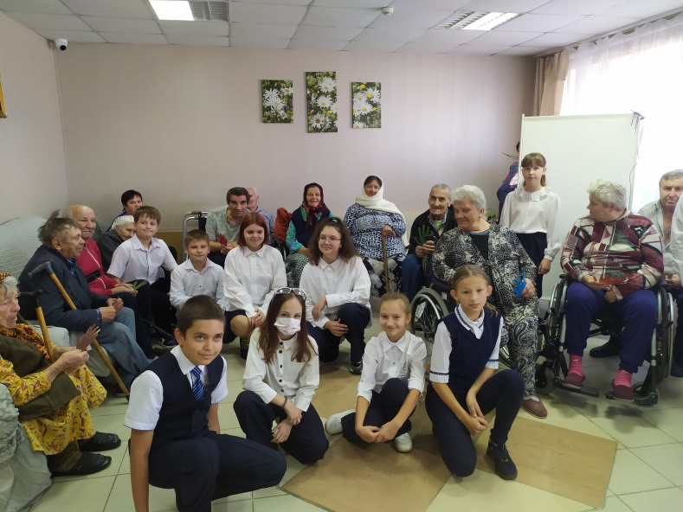
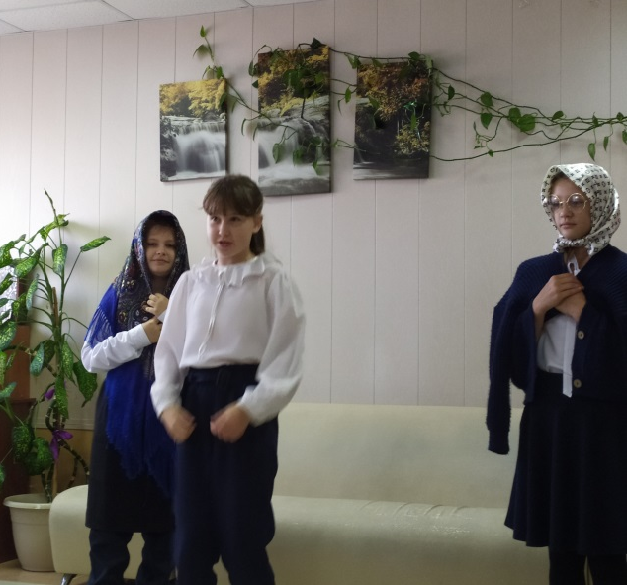
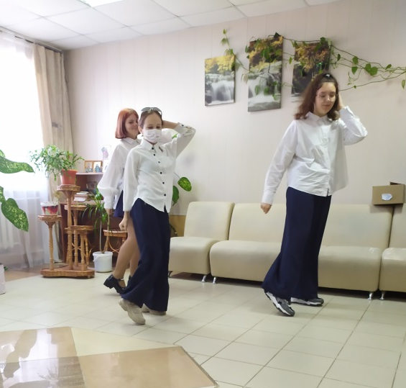
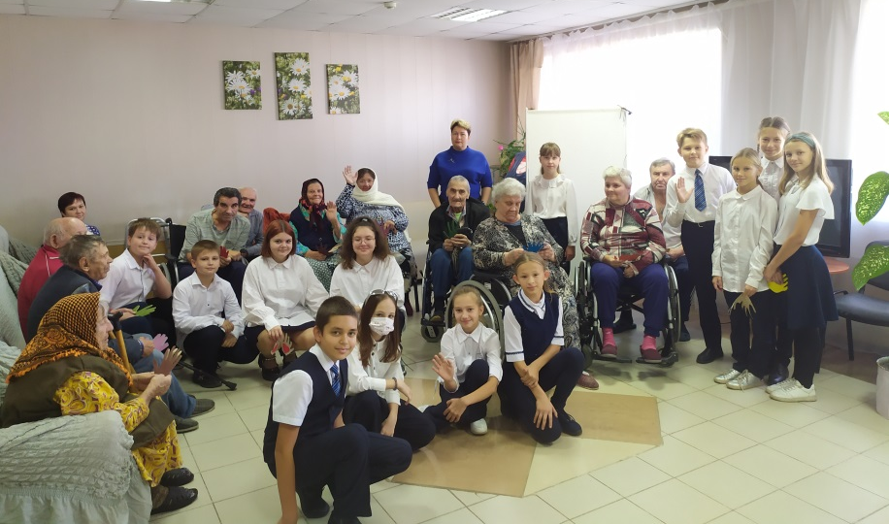
Социально-направленная деятельность учащихся
Праздничное мероприятие «День пожилого человека»

Slide 5
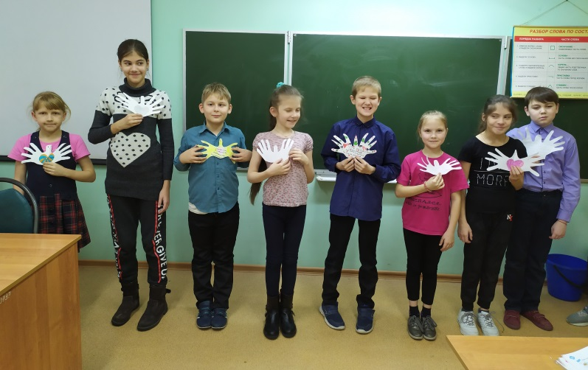
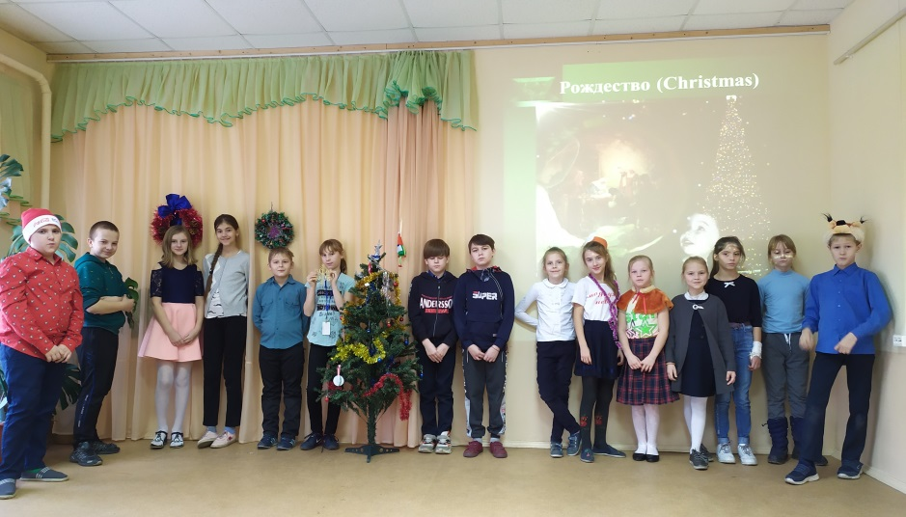
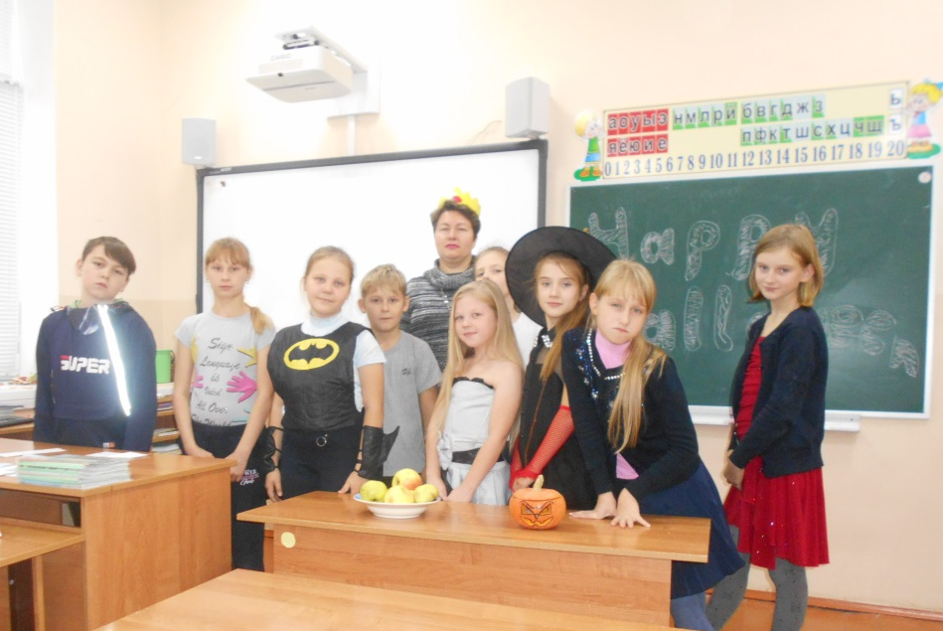
Творческая и познавательная деятельность учащихся
Кружок: «Традиции Англии»

Slide 6
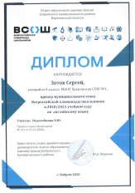
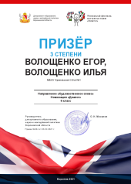
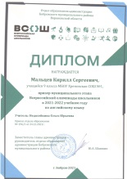
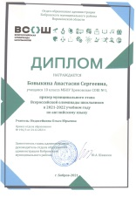
Результаты работы
Отсутствие неуспевающих, повышение образовательного уровня учащихся, качество знаний - 65%
Мои ученики ежегодно участвуют в конкурсах различных уровней, занимают призовые места и становятся дипломантами и лауреатами.
2020-2021 муниципальный этап всероссийской олимпиады школьников по английскому языку, Зотов Сергей, 9б класс, призер. Приказ №151 от 21.12.2020г
Региональный фестиваль иностранных языков «Полиглот» , Волощенко Егор, 6б класс, Волощенко Илья, 6б класс, 3 место. Приказ №344 от 26.03.2021г
2021-2022 муниципальный этап всероссийской олимпиады школьников по английскому языку, Мальцев Кирилл, 9а класс, призер. Приказ №196/3 от 24.12.2021г
Муниципальный этап всероссийской олимпиады школьников по английскому языку, Бовыкина Анастасия, 10 класс, призер. Приказ №196/3 от 24.12.2021г
Муниципальный конкурс «Шекспировские чтения», Бовыкина Анастасия, 10 класс, Мальцев Кирилл, 9а класс, Семенова Наталья, 9а класс. Приказ № 179/1 от 30.11.2021г
Муниципальная научно-практическая конференция «Юные исследователи», Недосейкин Дмитрий, 3г класс, лауреат. Приказ № 55 от 31.03.2022г
Региональный фестиваль иностранных языков «Полиглот» , Сурков Матвей, 7б класс, лауреат . Приказ №441 от 06.04.2022г

Slide 7
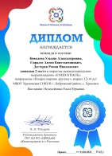
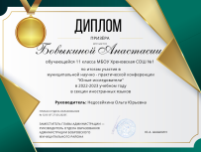
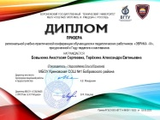
Результаты работы
2022-2023
Муниципальный этап всероссийской олимпиады школьников по английскому языку, Горшенина Елена, 8б класс, призер. Приказ №227 от 28.12.2022г
Муниципальный этап всероссийской олимпиады школьников по английскому языку, Сурков Матвей, 8б класс, призер. Приказ №227 от 28.12.2022г
Муниципальный этап всероссийской олимпиады школьников по английскому языку, Акимова Ульяна, 10 класс, призер. Приказ №227 от 28.12.2022г
Региональный этап всероссийской олимпиады школьников по английскому языку, Акимова Ульяна, 10 класс, призер. Приказ №546 от 03.05.2023г
Муниципальная научно-практическая конференция «Юные исследователи», Бовыкина Анастасия, 11 класс, призёр. Приказ №52/3 от 27.03.2023г
Межмуниципальный энерджихакатон «ENERGYHACK», Сирадзе Антон, 8б класс, Ковалева Ульяна, 8б класс, Дегтерев Роман, 8б класс, 2 место. Приказ №227 от 21.02.2023г
Межмуниципальный фестиваль-конкурс «Проба пера», Сурков Матвей, 8б класс, симпатии жюри. Приказ №104 от 03.04.2023г
Межмуниципальный фестиваль-конкурс «Проба пера», Христенко Александра, 7б класс, Христенко Варвара, 7б класс, лауреат. Приказ №104 от 03.04.2023г
Региональный фестиваль иностранных языков «Полиглот», Христенко Александра, 7б класс, Христенко Варвара, 7б класс,победитель. Приказ №561 от 10.05.2023г
Региональная учебно-практическая конференция «ЭВРИКА-IX», Бовыкина Анастасия, 11 класс, Терехина Александра, 11 класс, призеры. Приказ №08-1-19/25 от 02.05.2023г

Slide 8
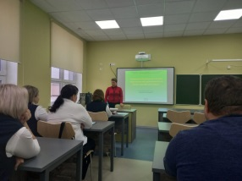
Диссеминация опыта
2020-2021
Семинар «Организация внеурочной деятельности в условиях реализации ФГОС», выступление
всероссийский педагогический конкурс «Творческий учитель – 2020» с разработкой урока по английскому языку в 6 классе по теме « The Highland Games»
Муниципальный этап всероссийской олимпиады школьников по английскому языку, член жюри
Муниципальный этап всероссийской олимпиады школьников по французскому языку, член жюри
Муниципальная научно-практическая конференция «Юные исследователи», член жюри
Муниципальный конкурс методических разработок учителей английского языка Modern English Lesson, член жюри

Slide 9
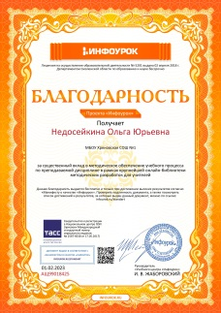
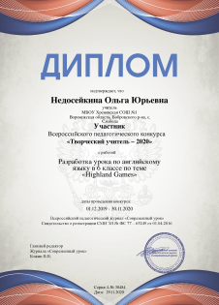
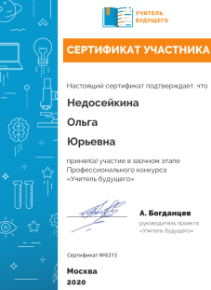
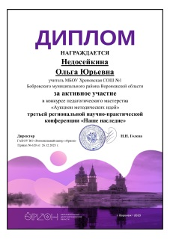
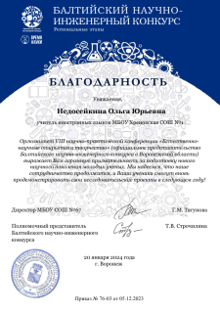
Диссеминация опыта
2021-2022
Муниципальная научно-практическая конференция «Здоровье и образование», выступление
Сайт infourok.ru, методическая разработка « The Highland Games»
Муниципальный этап всероссийской олимпиады школьников по английскому языку, член жюри
Муниципальный этап всероссийской олимпиады школьников по французскому языку, член жюри
Муниципальная научно-практическая конференция «Юные исследователи», член жюри
2022-2023
Районное методическое объединение учителей иностранных языков, выступление
Региональная научно-практическая конференция «Наше наследие», выступление
Сайт infourok.ru, технологическая карта к уроку «Венецианский купец» в 9 классе
Муниципальный этап всероссийской олимпиады школьников по французскому языку, член жюри
Муниципальная научно-практическая конференция «Юные исследователи», член жюри
Региональный фестиваль иностранных языков «Полиглот», эксперт

